Slide 1


Zvyšovanie vzdelanostnej úrovne príslušníkov marginalizovaných rómskych komunít.
Moderné vzdelávanie pre vedomostnú spoločnosť/Projekt je spolufinancovaný zo zdrojov EÚ
Virtáž
Mgr. Andrea Adamondyová
3.1.13. Pedagóg 13
ZŠ Ľ. Podjavorinskej 1, Košice

Slide 2
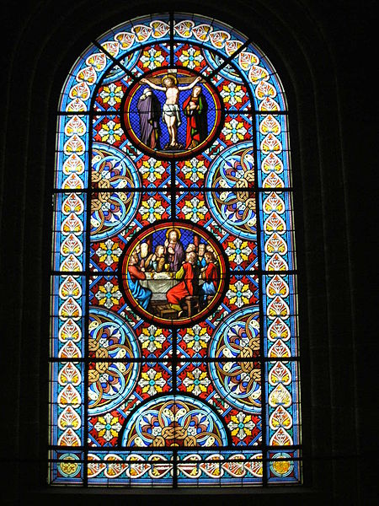
Čo to vlastne je ?
Vitráž je sklenená plocha zložená z
rôznofarebných, výtvarne
koncipovaných skiel spájaných
pomocou olovených pásikov a
slúžiaca na zasklenie okien.

Slide 3
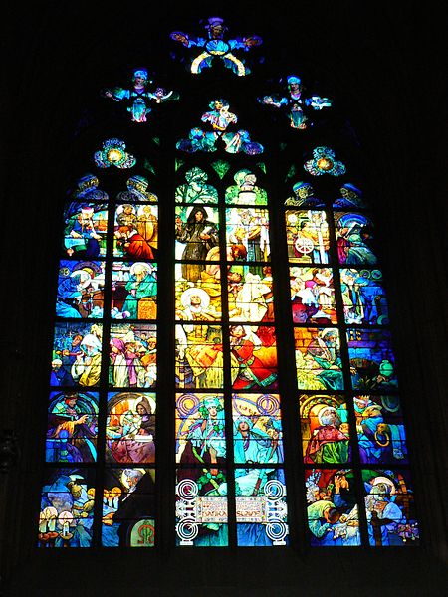
Klasická virtáž
Klasická vitráž vzniká spájaním
rôznofarebných úlomkov skla za
studena, pomocou olovených
profilov. Používa sa na plochy
(okná, dvere).

Slide 4
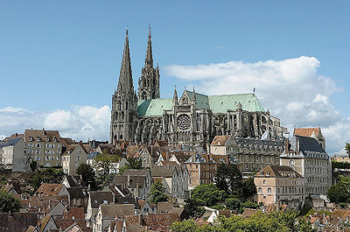
Notre Dame de la Bell Verriére
Táto gotická katedrála je považovaná za klenot gotického staviteľstva. Je preslávená aj pestrými sklenenými oknami - vitrážami. V katedrále je cca 176 okien o celkovej ploche 2000 metrov štvorcových. Prevažná väčšina okien je pôvodná.

Slide 5
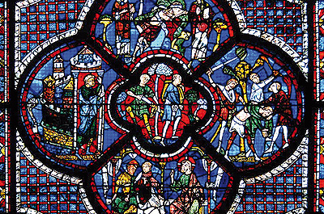
Skutočným klenotom medzi nimi je okno prechádzajúce z 12. storočia, ktoré sa preslávilo pod názvom Notre-Dame-de-la-Belle-Verriére.

Slide 6
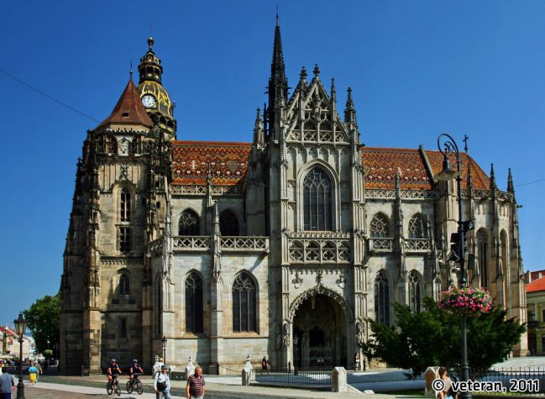
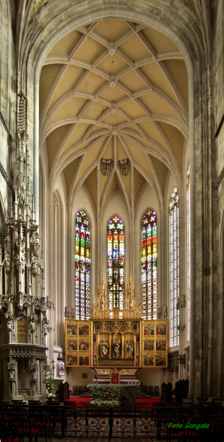
Dóm Sv. alžbety

Slide 7
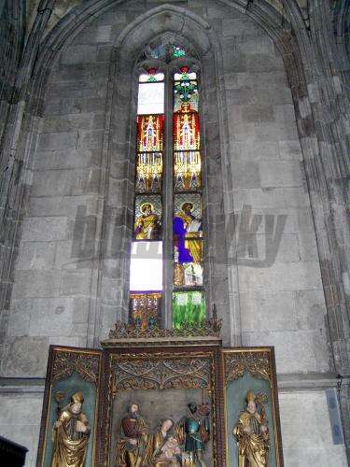
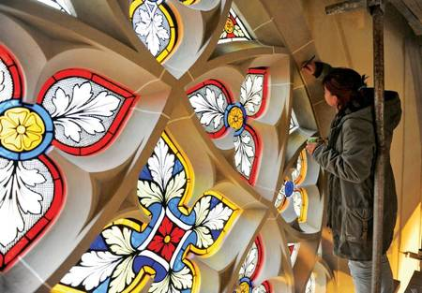
Práca reštaurátora

Slide 8
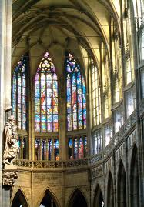
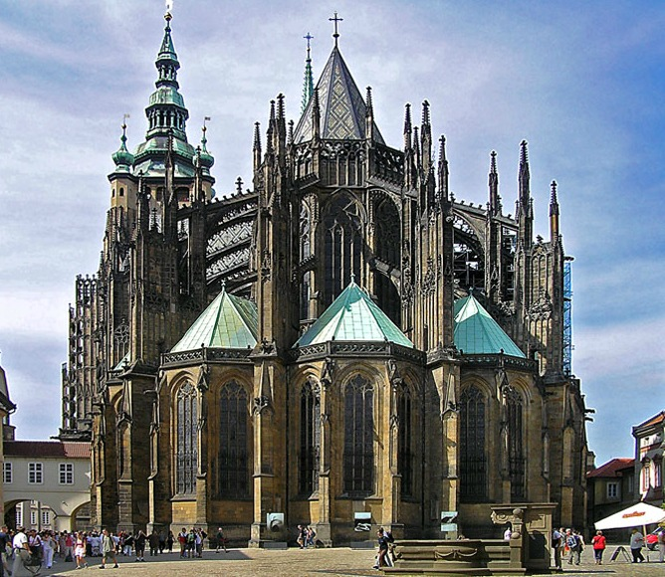
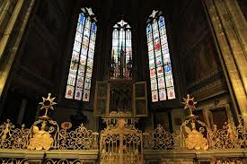
Chrám Sv. Víta V PRAHE

Slide 9
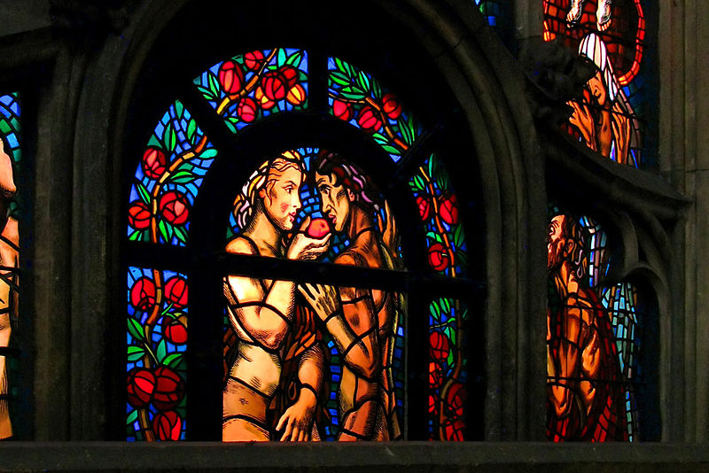
Katedrála sv. Víta- vitráž Maxa šVABINSKéHO

Slide 10
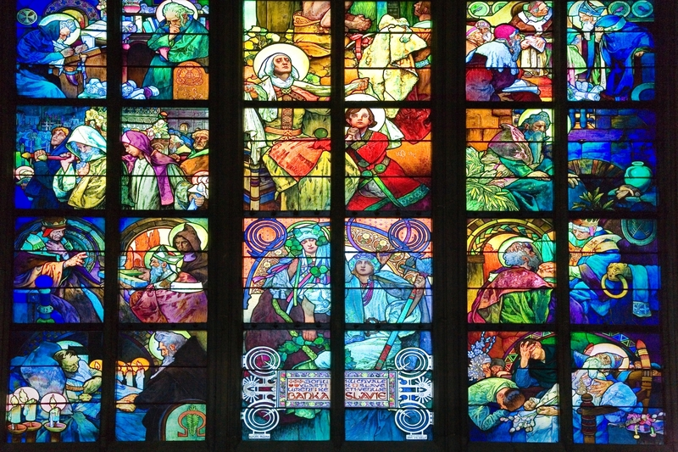
Alfonz Mucha - vitráže

Slide 11
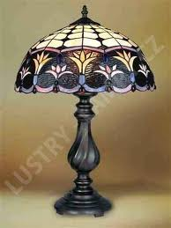
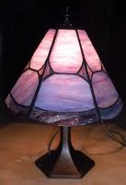
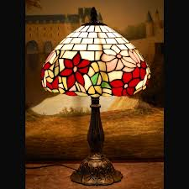
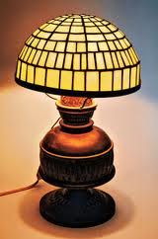
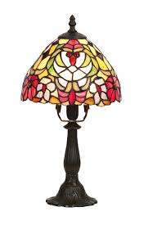
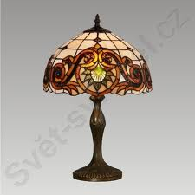
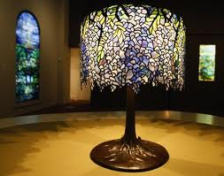
Vitráž lámp

Slide 12
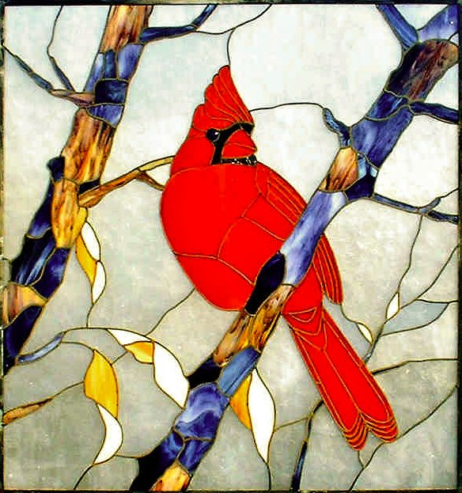
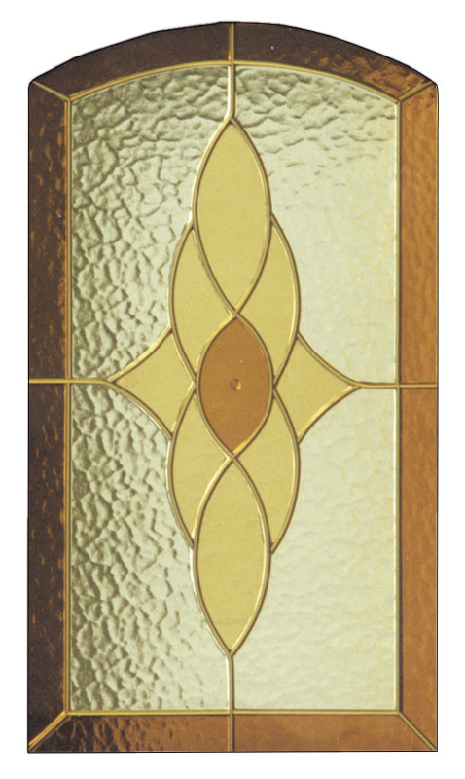
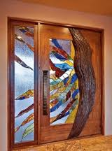
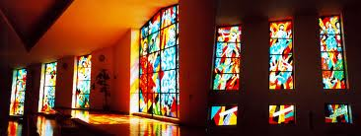
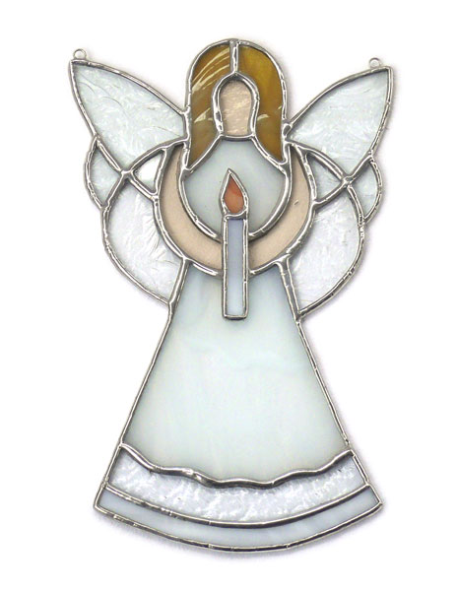
Rôzne vitráže

Slide 13
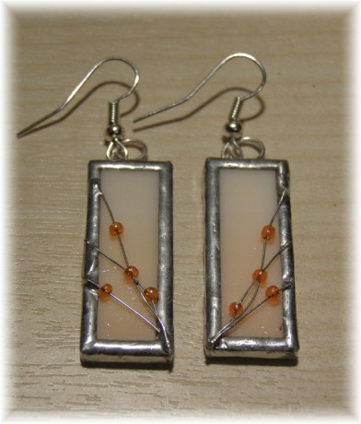
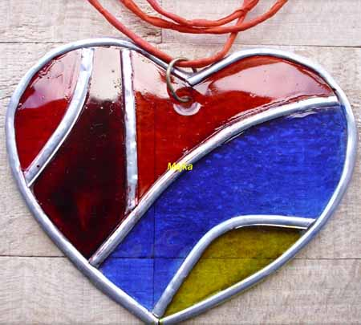
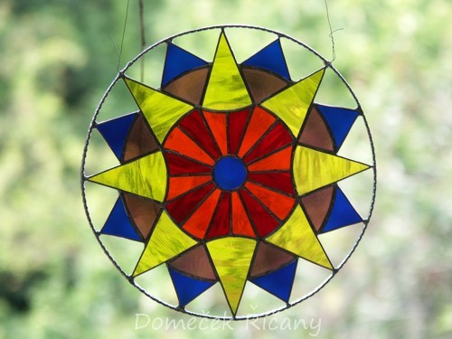
Šperky

Slide 14
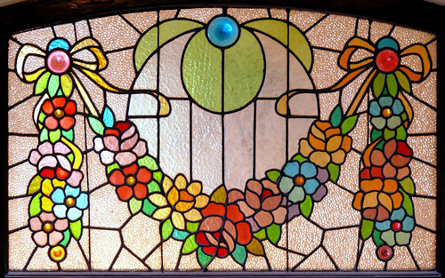
Americká vitráž

Slide 15
Zdroje
http://sk.wikipedia.org/wiki/Vitr%C3%A1%C5%BE_(chr%C3%A1m)
http://www.ri-okna.cz/krasne-okno
http://www.kosice.sk/article.php?id=4965&name=
http://zivot.azet.sk/clanok/12551/na-leseni-unikatny-pohlad-spod-klenby-vyraza-dych.html
http://tema.novinky.cz/alfons-mucha
http://www.koralky-majky.estranky.cz/clanky/vitraze.html
http://www.vitrage.wbs.cz/

Slide 16
Ďakujem za pozornosť ☺

